Slide 1
インフルエンザの流行
インフルエンザの流行

Slide 2
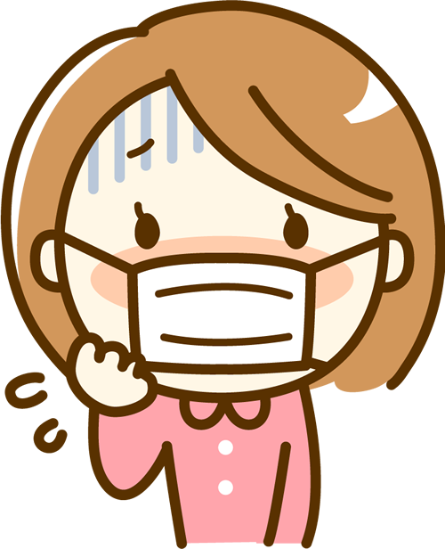
インフルエンザの流行
インフルエンザの流行
現在、全国的にインフルエンザが流行しています。今後のさらなる感染拡大を防ぐため、うがい、手洗い、マスク着用等の予防策をとり、感染しないように十分注意してください。

